Slide 1
LÓGICA DE PROGRAMAÇÃO E ALGORITMOS
Profº robson B Souza
Profº LUCAS PAIVA
AULA 02 e 03
Senai jaguariúna/sp

Slide 2
Linguagem de Programação
Todo programa é um conjunto de instruções, seja um programa que some dois números, seja um envio de solicitação pela internet. Compiladores e interpretadores recebem código legível por seres humanos e convertem-no para código de máquina, legível pelo computador.

Slide 3
Linguagem Compilada e Linguagem Interpretada
Em uma linguagem compilada, a máquina de destino traduz o programa diretamente. Em uma linguagem interpretada, o código fonte não é traduzido diretamente pela máquina de destino. Em vez disso, um programa diferente, o interpretador, lê e executa o código.

Slide 4
Linguagem Compilada
Linguagens compiladas
As linguagens compiladas são convertidas diretamente na máquina em um código de máquina que o processador pode executar. Como resultado, elas tendem a ser mais rápidas e mais eficientes em sua execução do que as linguagens interpretadas. Elas também dão ao desenvolvedor mais controle sobre alguns aspectos do hardware, como o gerenciamento da memória e o uso da CPU.

Slide 5
Linguagem Interpretada
Os interpretadores passam por um programa linha por linha e executam cada comando. Aqui, se o autor decidir que quer usar um tipo diferente de óleo de oliva, só precisaria remover o antigo e adicionar o novo. Seu amigo tradutor poderia informar isso a você quando a mudança acontecesse.
Linguagens interpretadas, antigamente, eram significativamente mais lentas do que as linguagens compiladas. Porém, com o desenvolvimento da compilação just-in-time, essa distância vem diminuindo.

Slide 6
Variáveis
Variáveis (char, byte, int, float, double, string)
Espaço de memória
char 8bits ASCI 'A', 'b', '1' em C "%c"
byte 8bits Binário, 5, 3, -1, 5 em C "%i", "%d"
int 32 ou 64bits Binário 45687, -32446 em C "%i", "%d"
float 128 ou 256 bits Binário, ponto flutuante 3.14, -32.446 em C "%f"
double 256, 512 bits Binário, ponto flutuante 456.87, -3.2446 em C "%f"
string 256 Bytes ASCI "Coisa", "teste 1", "teste 2" em C "%s"

Slide 7
constantes
Constantes ('A','b','1', 5, 3.5, "Texto")
Variáveis de quaisquer tipos utilizadas durante o programa ou definidas inicialmente sempre em maiúsculas
'A', 'b', 2, 5, 3.14, "Amparo"

Slide 8
Operados aritméticos
.Aritméticos (+, -, *, /, **, //)
(+) mais
(-) Menos
(*) vezes
(/) Dividido
(%) Resto de divisão inteira
(**) Potência ou Pow()

Slide 9
Operados lógicos
(>) Maior
(<) Menor
(>=) Maior ou igual
(<=) Manor ou igual
(==) igual (Comparação)
(!=) diferente (comparação)
(&&) E And
(||) OU OR
(!) Não

Slide 10
Desafio 1
Crie um programa que leia duas variáveis inteiras,
multiplique cada uma delas por 1 bilhão
e mostre o resultado de cada multiplicação na tela.
A) Teste o programa colocando como entrada os números 1 e 2
.

Slide 11
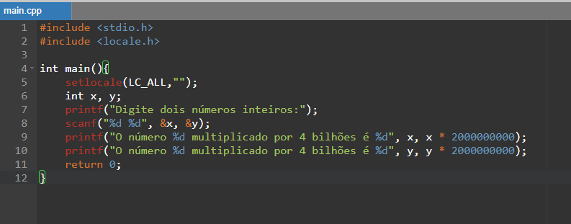

Slide 12
exercício
Crie um programa para ler 3 notas e mostrar a média delas..

Slide 13
Resolução
#include<stdio.h> int main() /*função principal*/ { float soma,nota1,nota2,nota3,media; soma=0; media=0; printf("\t Digite a [1]ª nota : ");
scanf("%f",&nota1);
printf("\t Digite a [2]ª nota : ");
scanf("%f",&nota2);
printf("\t Digite a [3]ª nota : ");
scanf("%f",&nota3);
soma=nota1+nota2+nota3;
media=soma/3; printf("Media = %.1f ",media );
return 0;

Slide 14
BORA FAZER UM JOGO!

